Slide 1
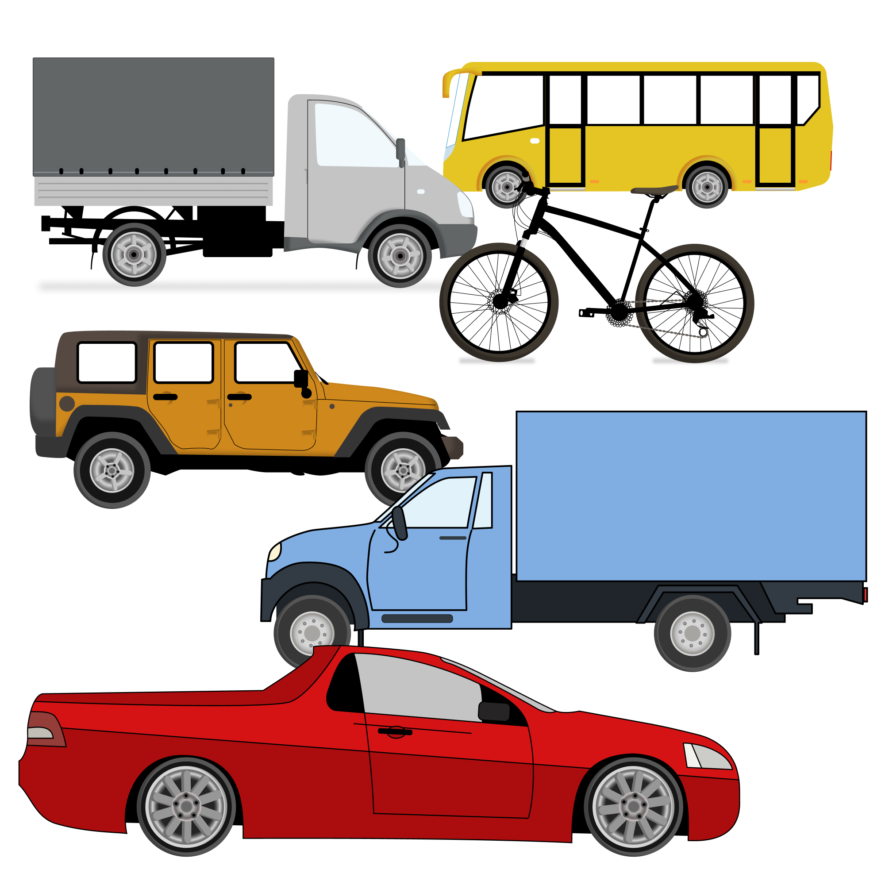
Навчання грамоти
Письмо
Післябукварний період
Урок 102
Розвиток зв’язного мовлення Спілкування на тему «Транспорт»

Slide 2

Налаштування на урок. Аутотренінг
Щоб урок нам розпочати,
Треба разом промовляти:
«Я уважний і серйозний,
Хоч іще малого зросту.
Зараз з силами зберусь,
Я нічого не боюсь.
Впевнений, кмітливий я,
Хочу отримати знання»

Slide 3
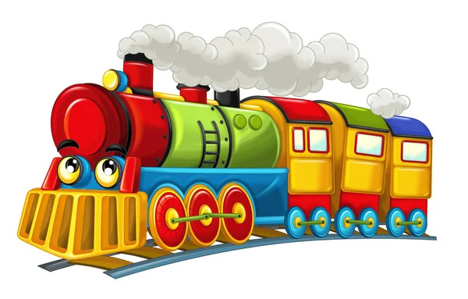
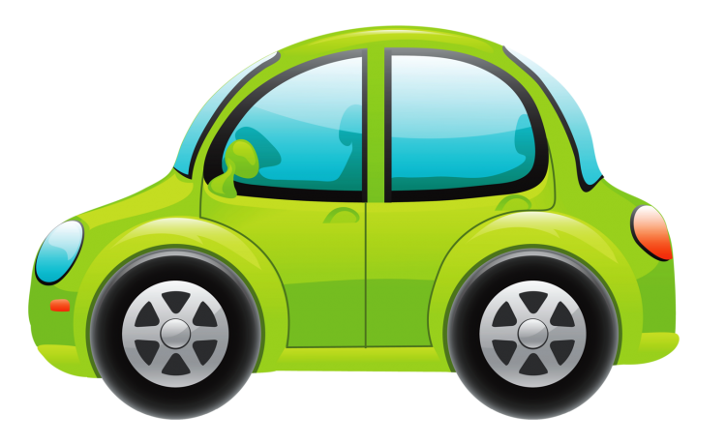
Відгадай загадки
Не автобус і не віз,
вік з дорогою дружу,
маю четверо коліс,
все по ній кудись біжу..
Пасажирський чи товарний
Металевий він і гарний.
Все ховає у вагонах
І стає лиш на перонах.
автомобіль
потяг

Slide 4

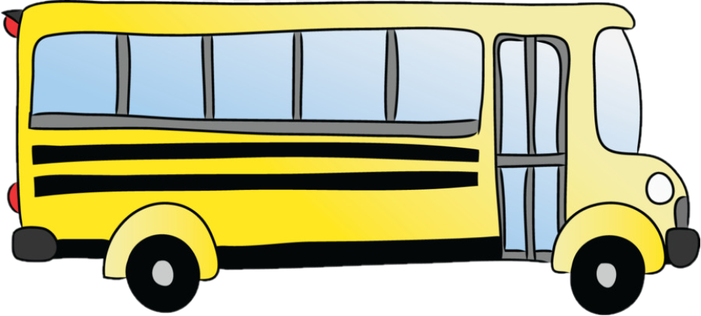
Відгадай загадки
Диво-птиця, хвіст горить,
До зірок вона летить.
Від села і до села,
Де дорога пролягла,
Перевозить дім людей –
І дорослих, і дітей.
ракета
автобус

Slide 5
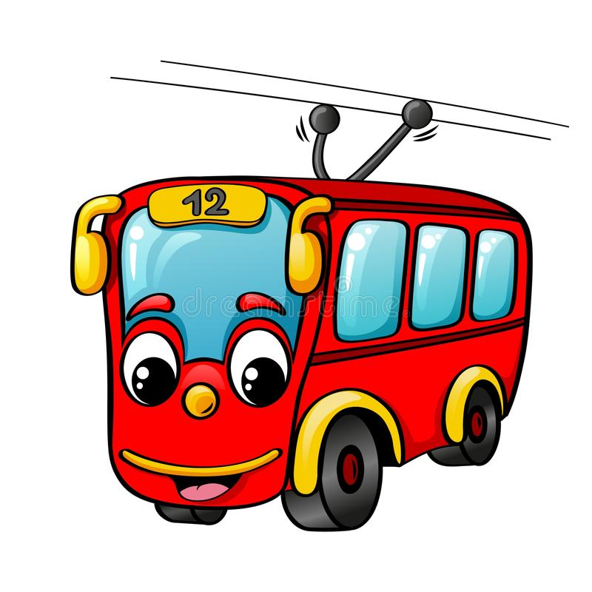
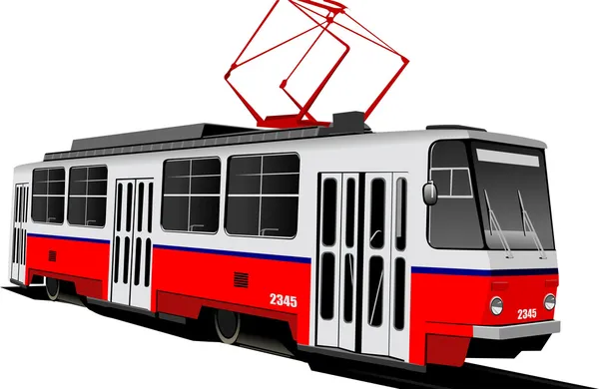
Відгадай загадки
По місту дві змії повзуть
І на собі хатки везуть.
У тих хатках людей багато.
Ти знаєш, як ці хатки звати?
Замість рейок дві дротини
Визначають рух машини,
Щоби взуті в гуму ноги
Не збивалися з дороги.
трамвай
тролейбус

Slide 6
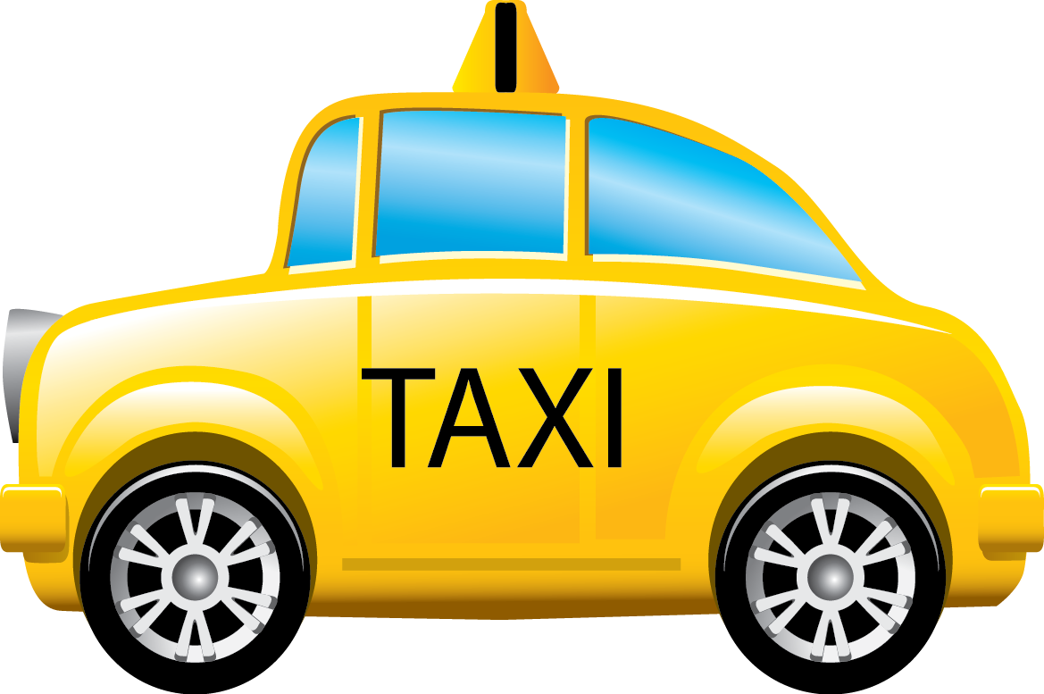
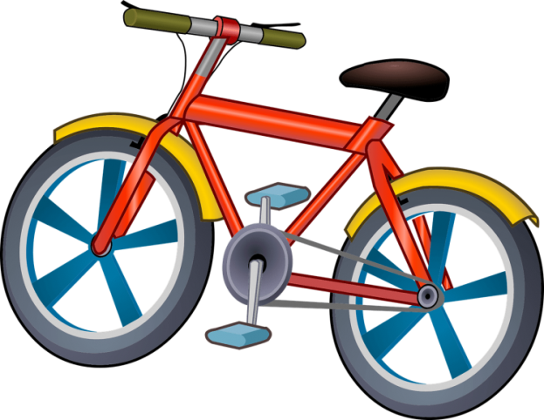
Відгадай загадки
Його можна осідлати,
Можна і за роги взяти,
Та щоб міг тебе везти,
Слід йому допомогти.
Воно зупиниться охоче
Там, де лиш пасажир захоче.
На ньому шашки є, малята,
Але у них не можна грати.
велосипед
таксі

Slide 7
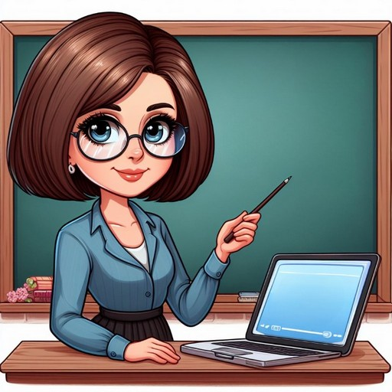
Повідомлення теми уроку
Сьогодні на уроці письма ми пригадаємо слова, які відносяться до тематичної групи «Транспорт».
Побудуємо речення за поданим початком.

Slide 8
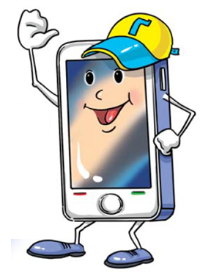
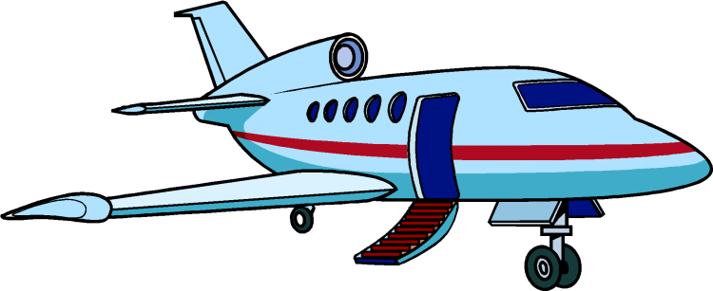

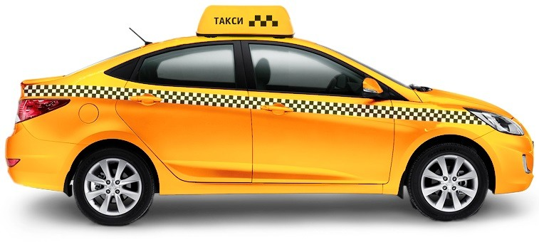
Поміркуй, що таке транспорт.
Транспорт – засоби, призначені для переміщення людей, вантажів з одного місця в інше.
Ґаджик цікавиться, чи знаєш ти цей транспорт.
Сторінка
22

Slide 9
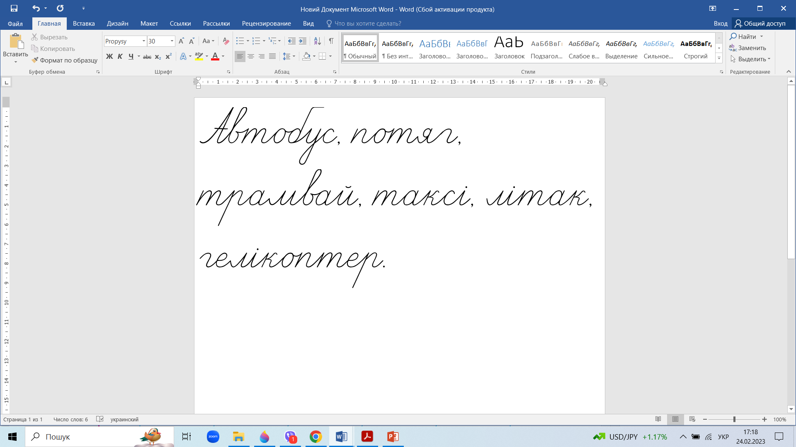

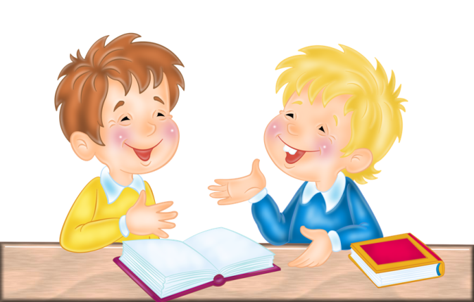
Запиши назви транспорту
Розкажи, який транспорт ти ще знаєш.
ВОДІЙ
МАШИНІСТ
ТАКСИСТ
Хто керує транспортом?
Як називаються професії цих людей?
ПІЛОТ
Сторінка
22

Slide 10
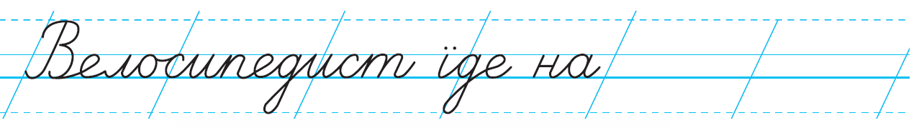
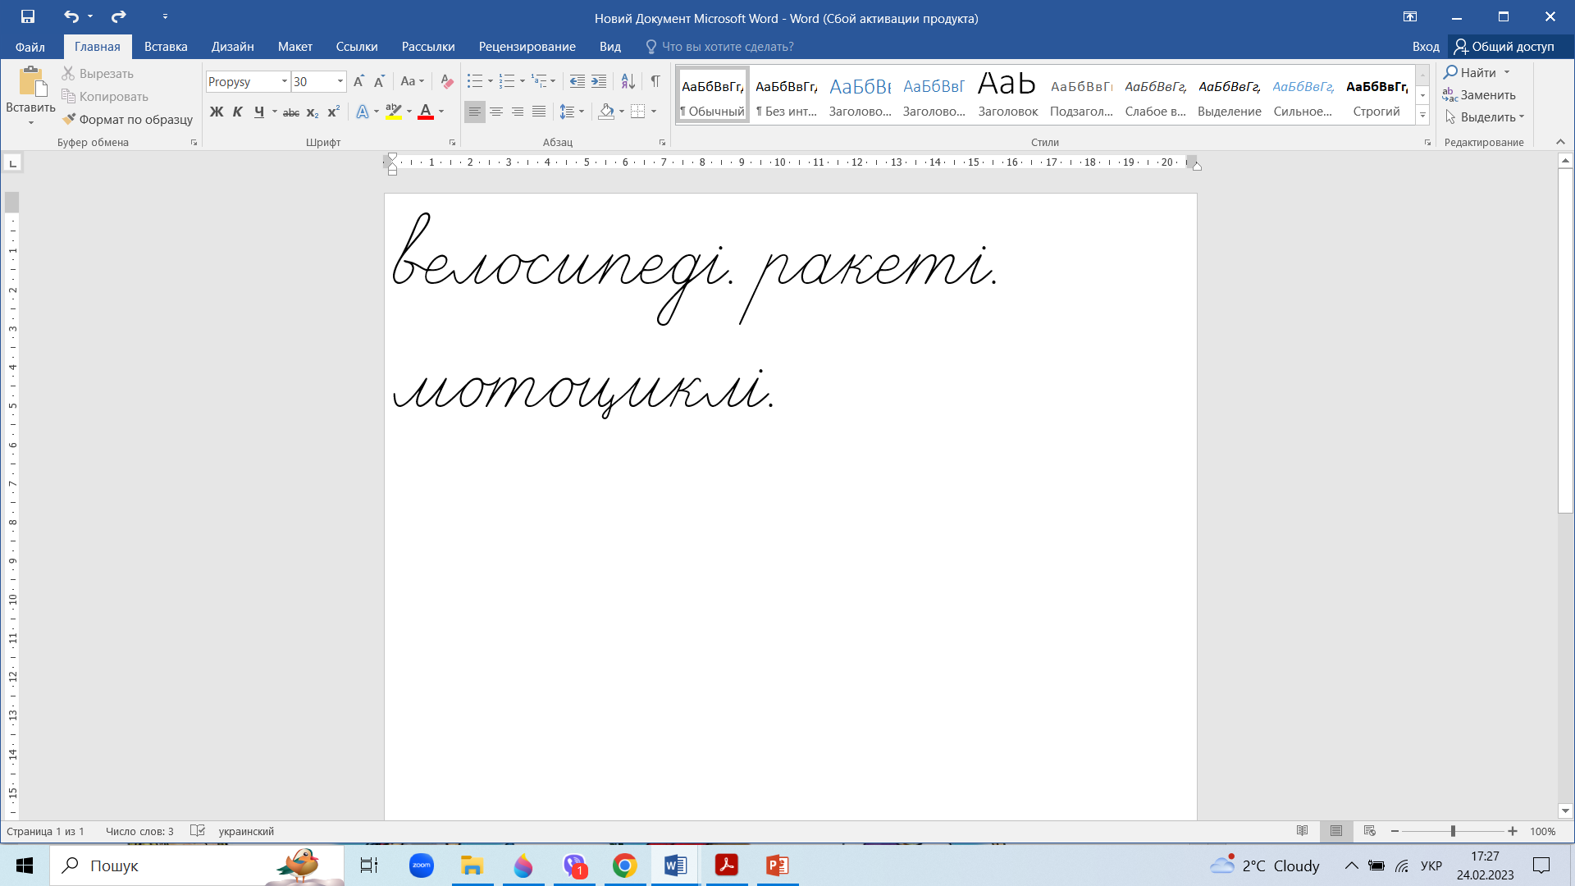
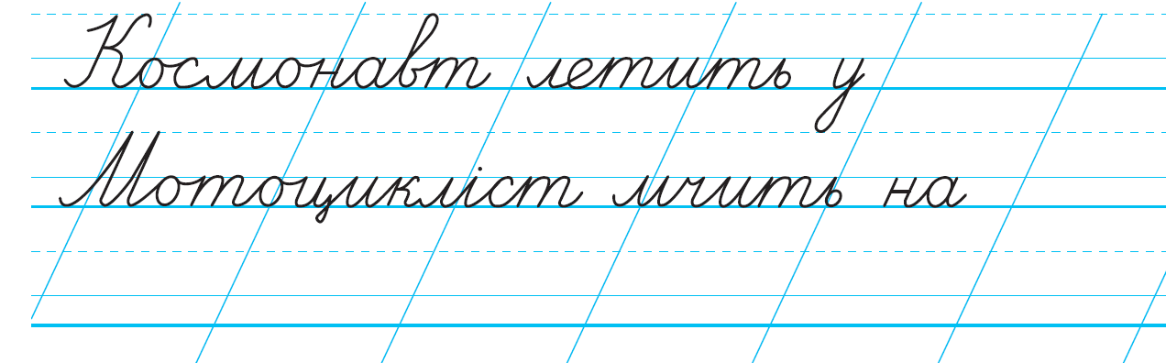
Продовж речення назвами транспорту
Сторінка
22-23

Slide 11
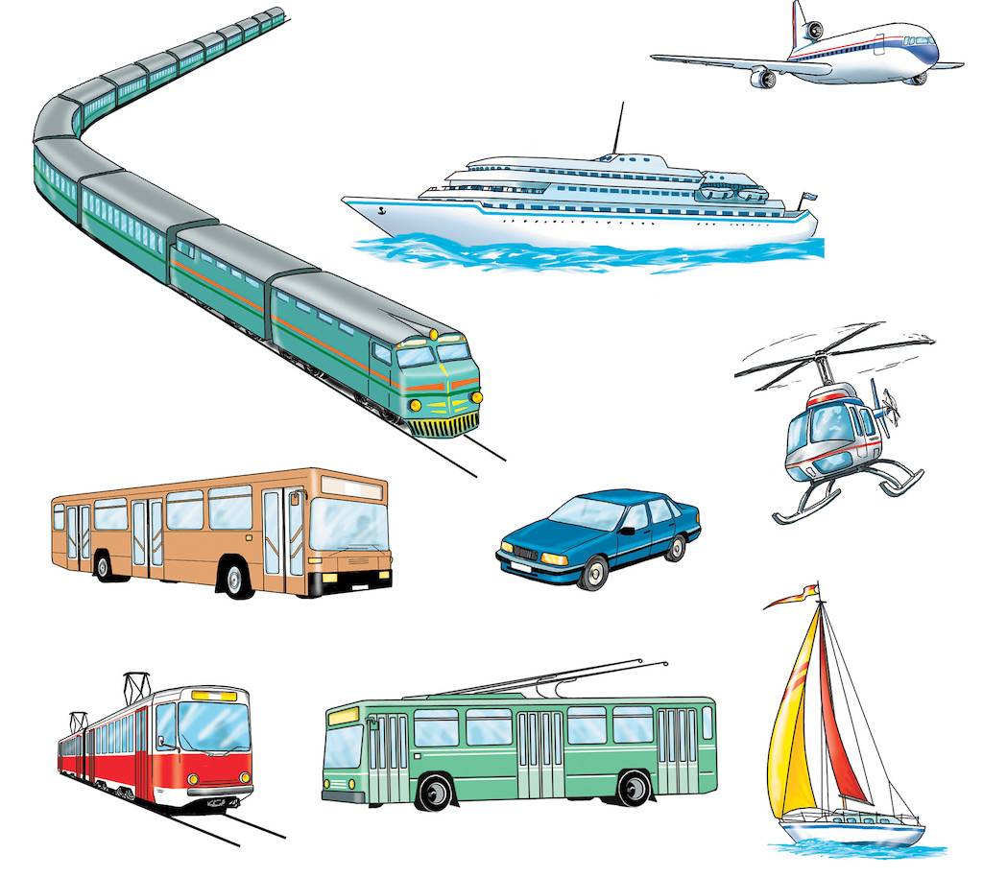
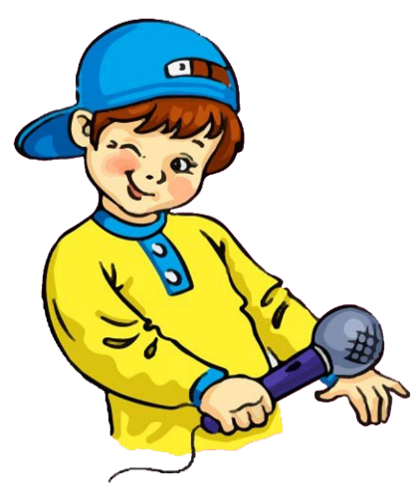
Розкажи, яким транспортом ти мрієш скористатися
Сторінка
23

Slide 12

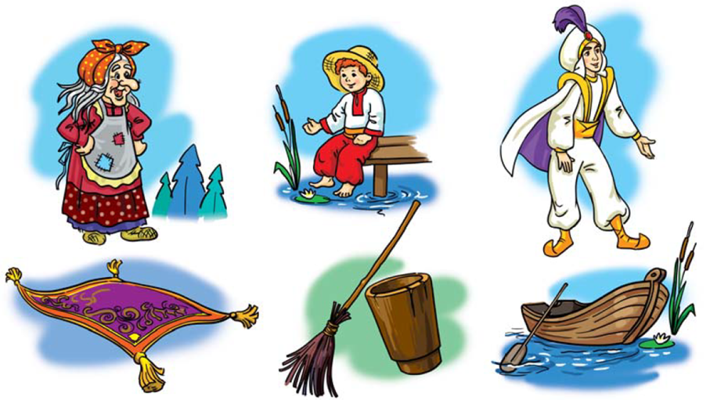
Родзинці цікаво, чи знаєш ти казковий транспорт.
Назви зображених казкових персонажів. Назви казковий транспорт. З’єднай стрілочками, хто яким транспортом керував
Сторінка
23

Slide 13
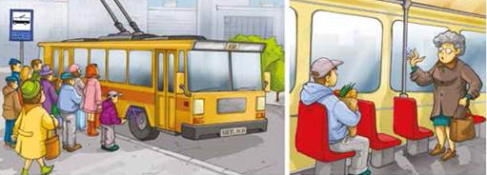
Гра «Упіймай слова»
Сплеском долонь «упіймай слова», які пояснюють, як треба поводитись у транспорті
У транспорті треба:
розмовляти тихо
Які ще правила поведінки в громадському транспорті ти знаєш?
поступатися місцем старшим
Чому правила поведінки в громадському транспорті треба дотримуватись?
голосно сміятися
штовхатися
триматися за поручні
не смітити
Сторінка
23

Slide 14


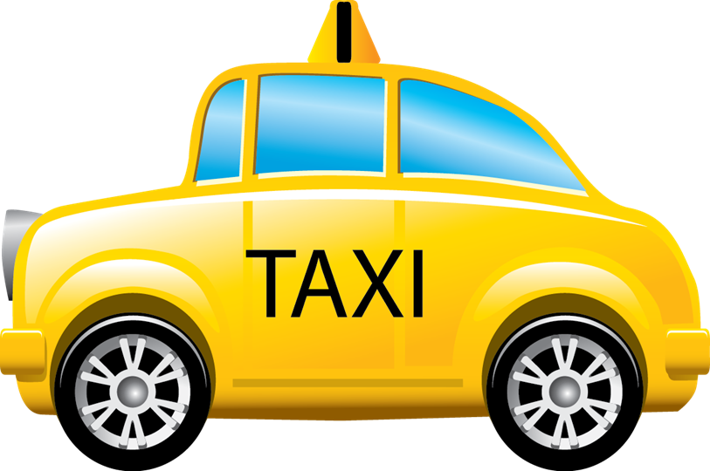
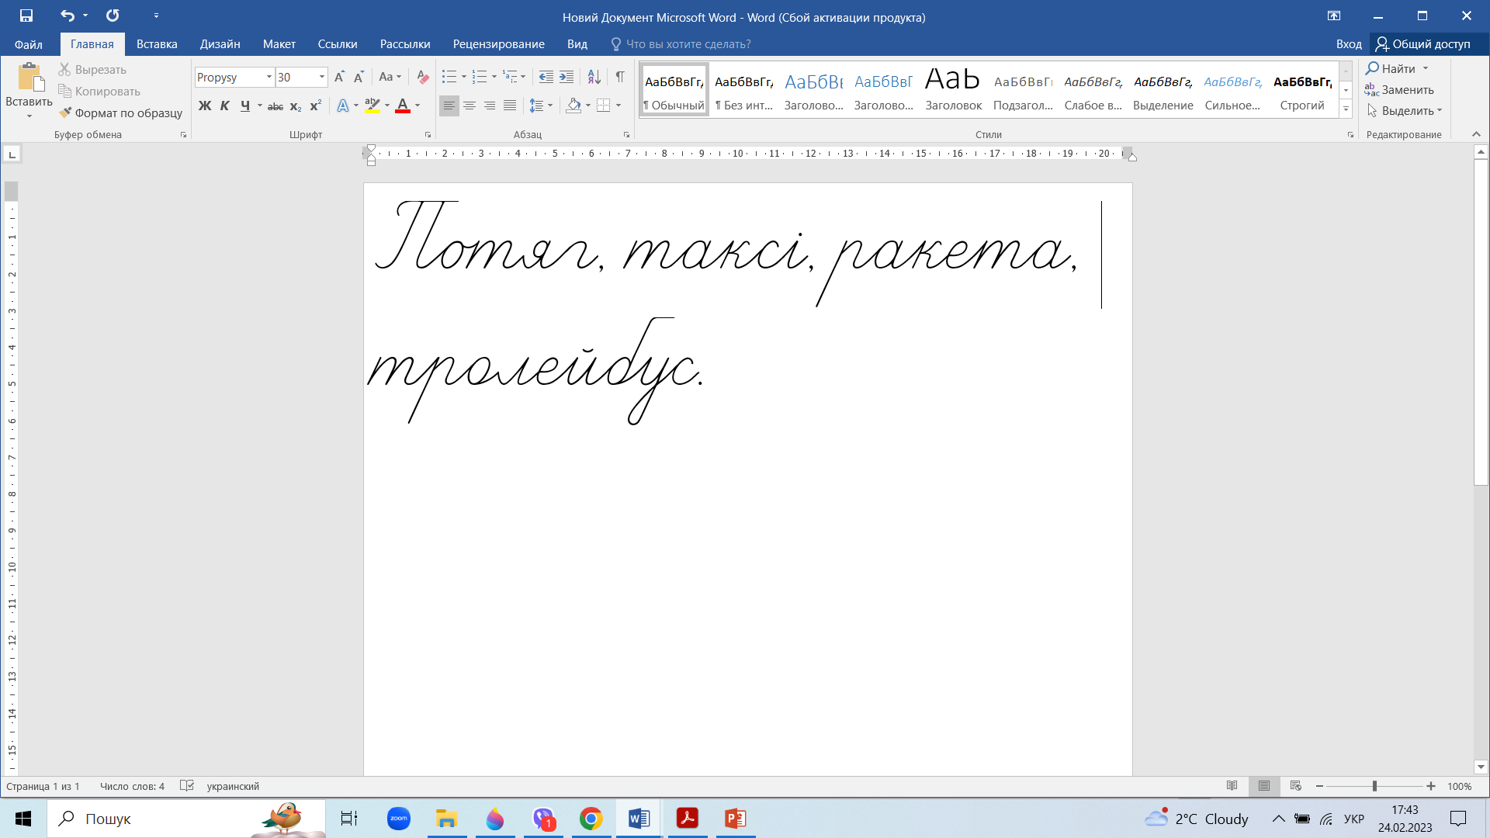
Малюнковий диктант
Запиши назви зображеного транспорту

Slide 15

Вправа «Мікрофон»
Які види транспорту ти знаєш?
Який транспорт знаходиться під землею?
Який рухається в повітрі?
Який рухається по рейках?
Який по дорогах?

Slide 16


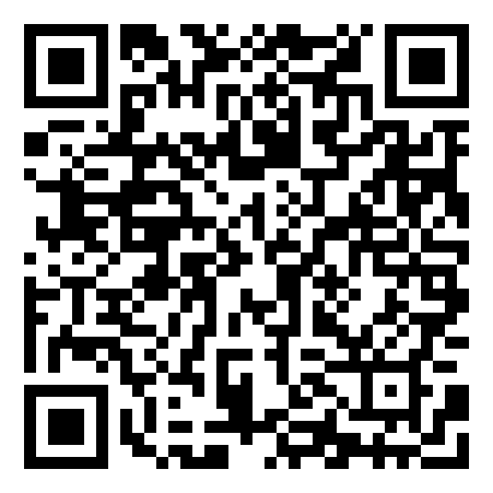

Online завдання
Відскануй QR-код або натисни жовтий круг!

Slide 17



Рефлексія. “Плюс-мінус-цікаво ”
Постав на сторінках зошита праворуч завдань знаки
Все те, що сподобалось на уроці, що здавалося цікавим та корисним.
Все те, що не сподобалось, здавалося важким, незрозумілим та нудним.
Факти, про які дізналися на уроці, чого б ще хотіли дізнатися.
Яких знаків у тебе більше?

